Slide 1
Javna predstavitev mnenj o pomanjkanju strokovnih delavcev v vzgoji in izobraževanju
S PODPORO IN POVEZOVANJEM DO AVTONOMIJE
Mateja Peršolja

Slide 2
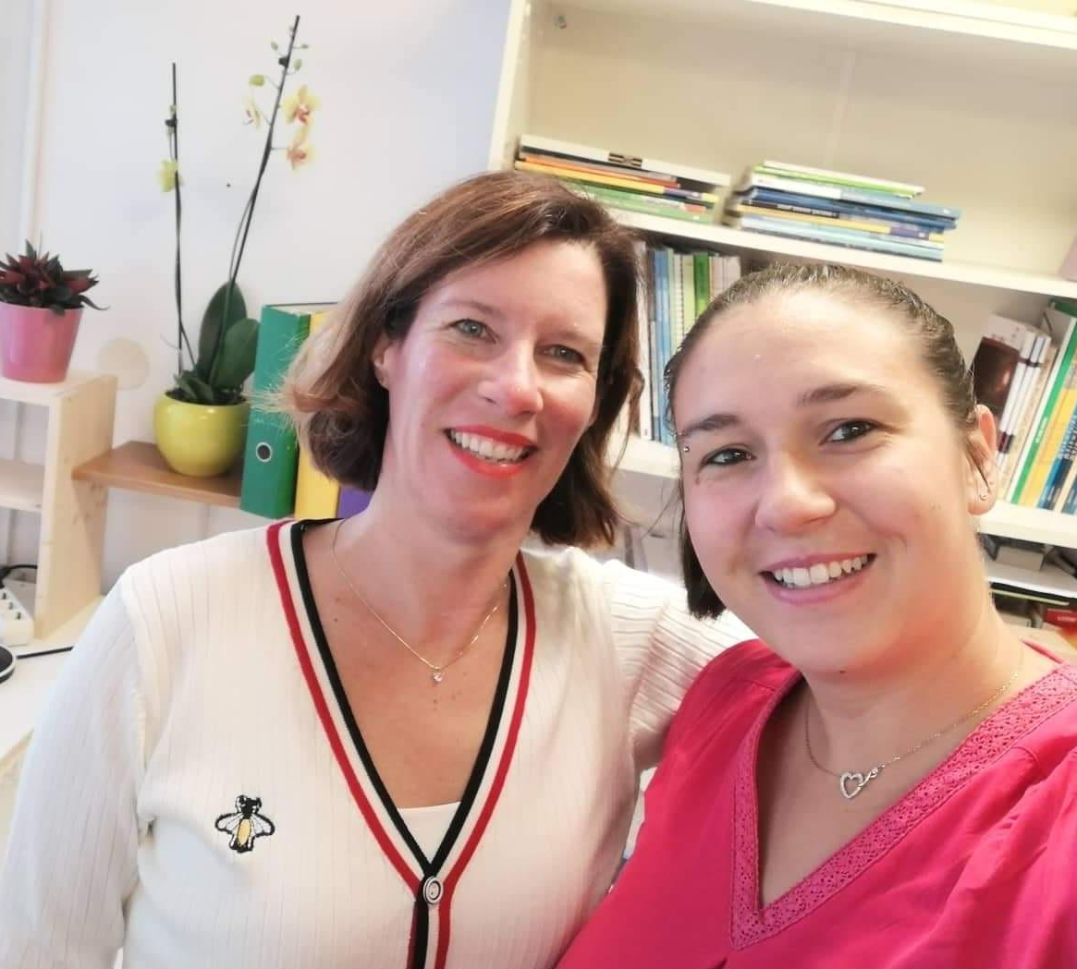
Veščine in izkušnje ostanejo
Zgodba Viktorije, nekdanje učenke, sedanje učiteljice
Notes:
Moja bivša učenka: Zapomnila sem si, kako smo sedeli po skupinah, si pomagali. Še danes sem povezana s temi osebami.
Imam shranjeno preverjanje- dokazi o znanju – lahko smo izboljševali, nadgrajevali in opazovali napredek

Slide 3
DANES IMA VIKTORIJA IZZIVE Z:
odnosi učencev do učitelja,
odnosi med učenci,
pritožbami staršev,
pomanjkanjem veščin in podpore za soočanje z izzivi.
„Ne vem, kako bom zdržala tak tempo še naslednja leta. Domov pridem kot cunja.“

Slide 4
TO SO IZZIVI SLOVENSKIH UČITELJEV
„Razmišljam, da bi nehala poučevati in si poiskala drugo službo.“ Učiteljica z 20-letnimi izkušnjami

Slide 5
50 : 50
UČITELJI UČITELJI
Aktivni Čakajo
Prispevajo Upirajo
IZZIVI RAVNATELJEV
Pomanjkanje kulture učenja med učitelji.
Ni spodbudnega in varnega okolja v zbornici.
Pomanjkanje izkušenj z vodenjem procesa preobrazbe (tranzicije).

Slide 6
“
Definicija norosti
je vedno znova delati
isto stvar
in pričakovati
drugačne rezultate.
Albert Einstein
“

Slide 7
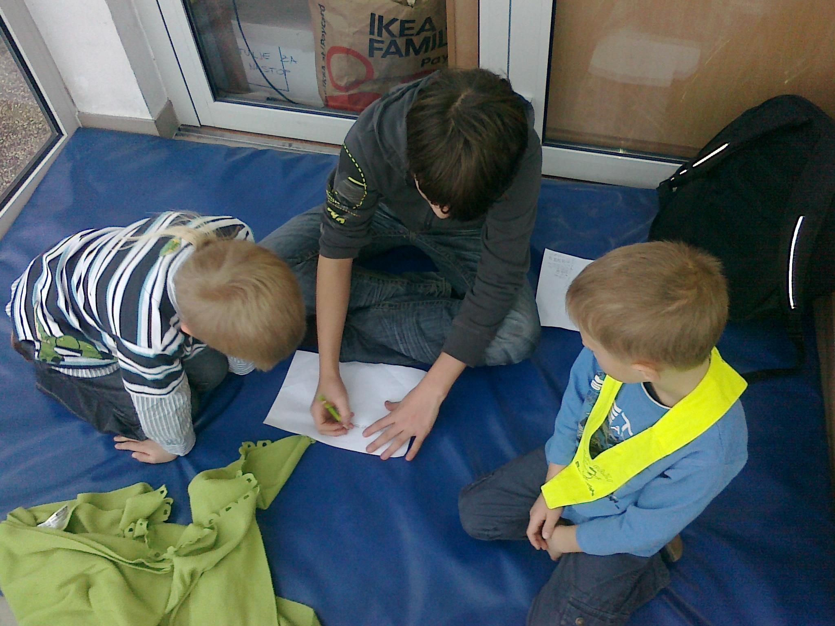
Učitelji aktivno vključujejo otroke v proces učenja in jih učijo imeti nadzor nad lastnim učenjem,
učenci so opolnomočeni in avtonomni,
učitelji je zgled učeče se skupnosti.
Vključevanje namesto nadzora

Slide 8
izmenjujejo in delijo izkušnje,
se razbremenijo stiske s časom in učnim načrtom,
so opolnomočeni in avtonomni,
so podpora otroku v razvoju in staršem pri vzgoji.
Ko podpremo učitelje:
Izkušnje učiteljev, učencev in staršev.

Slide 9
Kaj deluje?
Strategije za aktivacijo in vključevanje učencev, da prevzamejo nadzor nad lastnim učenjem. Povabimo učitelje v proces raziskovanja lastne prakse.
Podpora učiteljem v razredih, na daljavo in na šolah. Povezovanje (izmenjava izkušenj, gradiv).
Povratne informacije učiteljem.
Podpora ravnatelju v procesu preobrazbe.

Slide 10
Vsak posameznik ne ve, kaj bo prihodnost šole. Lahko pa vsak od nas podeli, kar deluje. Ko vsak doda svoj kamenček v mozaiku, lahko skupaj ustvarimo prihodnost slovenske javne šole.
Preko 60 šol, 2600 učiteljev, na webinarjih 4 % osn. učiteljev

Slide 11
AVTONOMIJA UČITELJA,
ki si jo ponovno gradimo skozi izkušnje.
VODENJE Z ZGLEDOM
integriteta, zaupanje, podpora in povezovanje.
mateja@begrejt.si

